Slide 1
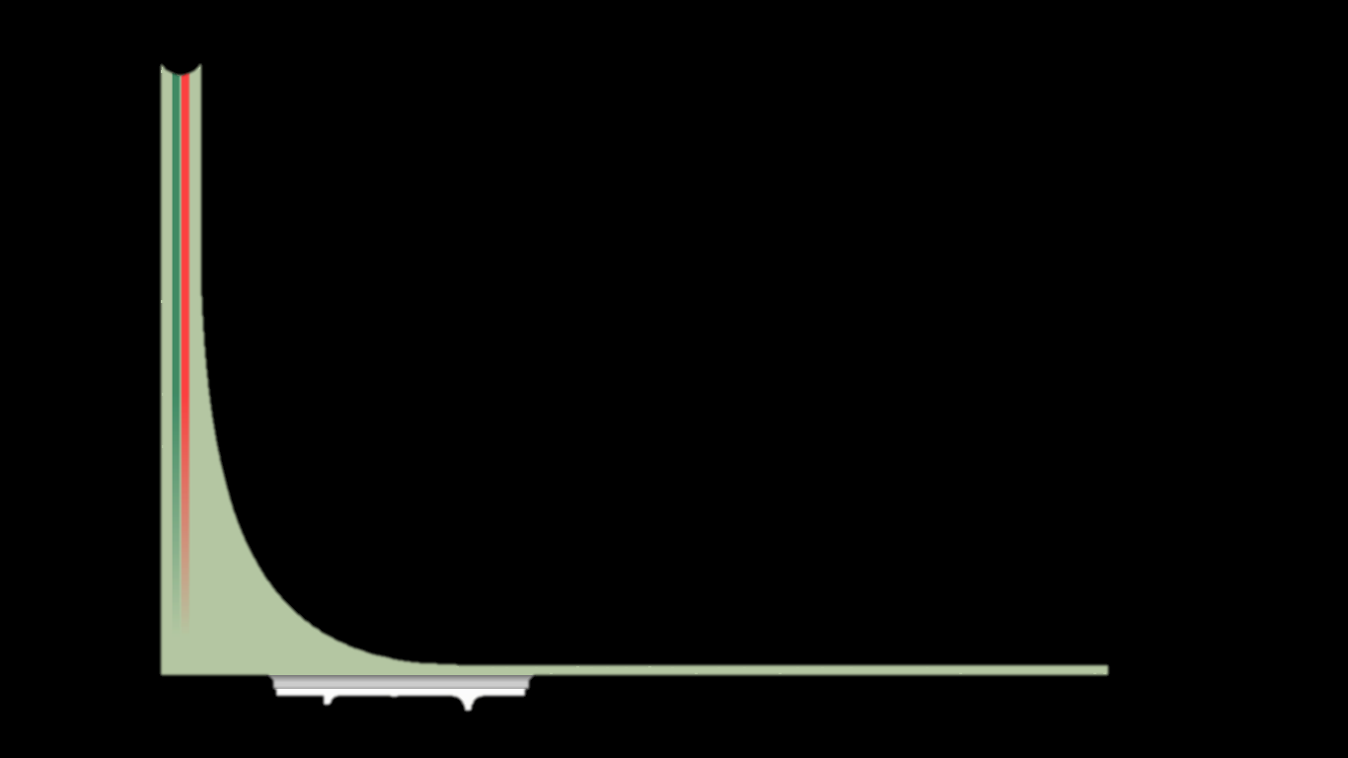
TEMA: ANÁLISIS COMPARATIVO DE ANTENAS TIPO PATCH CON TECNOLOGÍA MICROSTRIP EN LA BANDA X.
DEPARTAMENTO DE ELÉCTRICA Y ELECTRÓNICA
CARRERA DE INGENIERÍA EN ELECTRÓNICA Y TELECOMUNICACIONES
PROYECTO DE GRADO PREVIO A LA OBTENCIÓN DEL TÍTULO DE INGENIERO EN ELECTRÓNICA Y TELECOMUNICACIONES
ELABORADO POR: PAZMIÑO RODRÍGUEZ, GUILLERMO DANIEL
Ing. Darío Duque Ms. Dr. Nikolai Espinosa PhD.
TUTOR DEL PROYECTO DOCENTE DESIGNADO

Slide 2
TABLA DE CONTENIDOS
ANTECEDENTES
MARCO TEÓRICO
METODOLOGÍA Y DESARROLLO
OBJETIVOS
INTRODUCCIÓN
RESULTADOS
CONCLUSIONES Y RECOMENDACIONES

Slide 3
Antecedentes
Soluciones Tecnológicas
En la actualidad a la hora de utilizar sistemas inalámbricos se presentan varias soluciones tecnológicas. En un sistema inalámbrico las antenas son elementos primordiales para la operatividad de dichos sistemas.
Microwave Antenna MAT-20
Se han realizado estudios e investigaciones con este sistema pero solo se estudian equipos y elementos que operan en frecuencias de hasta 2GHz, debido a que la mayoría de equipos del laboratorio operan máximo hasta esa frecuencia
La mayor limitación que representa trabajar en esta banda de frecuencia es su elevado costo a nivel de software para realizar las simulaciones de los sistemas que se quiere implementar.
Las soluciones de microondas que trabajan en las frecuencias de operación de la banda “X” son poco conocidas y por lo tanto poco estudiadas.
La producción de antenas puede llegar a ser muy costosa, la tecnología microstrip o microcinta es una tecnología de bajo costo y fácil producción, las antenas tipo patch o parche están basadas en dicha tecnología y resultan ser la mejor opción para los problemas de costo y producción

Slide 4
Introducción
Antenas Patch Microstrip
Las antenas tipo patch o parche llamadas así por su geometría, ya que tienen forma de cuadrado o rectángulo por lo general.
Software de Simulación y Diseño
Algoritmos y herramientas graficas.
Diseño 3D
Estructura
Forma

Slide 5
OBJETIVO GENERAL
Realizar un análisis comparativo de antenas tipo parche con tecnología microcinta que trabajan en la banda X.

Slide 6
OBJETIVOS ESPECÍFICOS
Analizar investigaciones y trabajos relacionados sobre el diseño y construcción antenas tipo parche con tecnología microcinta que operen en diferentes frecuencias.
Determinar los materiales idóneos para la construcción del prototipo de antenas tipo parche con tecnología microcinta que trabajen en la banda X.
Analizar los resultados obtenidos en las mediciones y comparar las ventajas y desventajas entre las antenas AMITEC y las antenas implementadas en este proyecto de investigación.
Diseñar y construir prototipos de antenas tipo parche con tecnología microcinta y analizar los parámetros y comportamiento de las antenas mediante el uso del simulador Advanced Design System (ADS).

Slide 7
MARCO TEÓRICO
Estas antenas son de gran utilidad por sus aplicaciones en las que el tamaño reducido es necesario como por ejemplo en satélites, aviones, dispositivos móviles, etc. Las frecuencias de operación de estas antenas pueden llegar al rango de microondas y poder trabajar con longitudes de ondas milimétricas
Entre las principales ventajas de las antenas tipo parche basadas en tecnología microcinta es la miniaturización de los dispositivos en los cuales se van a implementar, su fácil fabricación en grandes cantidades, su costo reducido, su facilidad al integrarse con circuitos integrados de microondas y su facilidad de adaptación a diferentes características como la impedancia, la polarización y la frecuencia de operación.
Estas antenas presentan algunas desventajas importantes entre ellas están su baja potencia de radiación, ser antenas de ancho de banda angosta, además que pueden ser afectadas por el factor térmico si se trabaja en sustratos flexibles.

Slide 8
Influencia del Sustrato
Sustrato | Constante Dieléctrica ($ε_{r})$ | Pérdidas: $tan (δ)$
Epoxy fibra de vidrio FR-4 | 4.4 | 0.01
RohacellFoam | 1.07 | 0.001
Honeycomb | 1.02 | <0.0001
Kapton | 3.5 | 0.002
RT Duroid 5880 (teflón + glassfiber) | 2.2 | 0.0009
Oxidos de Titanato de bario Ceramicdielectrics | >80 | 0.0001

Slide 9
Métodos de Alimentación.
Alimentación Directa.
Alimentación por Proximidad.
Alimentación por Apertura
No son aplicables en todos los diseños de SIW.
Las consideraciones funcionan como parámetros para asegurar que disminuyan las perdidas.
Notes:
La tecnología SIW idealmente tiene el mismo funcionamiento que una guía de onda rectangular tradicional, por lo que se puede aplicar los mismos procedimientos de diseño
adicionalmente, considerando los parámetros intrínsecos de la tecnología SIW
se inicia el diseño tomando en cuenta las siguientes recomendaciones en dichos parámetros:

Slide 10
Metodologías de diseño de Antenas tipo Parche.
Modelo de Línea de Transmisión.
Modelo de Cavidades.
Figura 3. Modos de Propagación

Slide 11
METODOLOGÍA Y DESARROLLO
Consideraciones de Diseño
Diseño de un solo elemento
Simulación de la antena de un solo elemento
Simulación del Arreglo
Construcción de las antenas
Medición de las antenas construidas
Diseño del arreglo de antenas
Medicación de las antenas AMITEC
Análisis de Resultados
Análisis Comparativo
Notes:
A continuación, se muestra el proceso de diseño de los divisores de potencia tipo T truncada, la que se realizará paso a paso
Empezando con una guía de onda tradicional, hasta llegar al diseño final Matriz de Butler puertos en banda X y Ku respectivamente, todas los diseños y simulaciones se van a realizar en el software CST.
Una vez terminado el diseño del divisor en guía de onda SIW, se realizar la parte de adaptación de impedancias, o más conocida como transición a microstrip, diseños que se compararan entre sí para verificar su funcionamiento y realizar un posterior análisis de los resultados.

Slide 12
$$f→frecuencia de operacion$$
$$ε_{r}→constante dieléctrica$$
$$h→grosor del sustrato$$
$$W=\frac{c}{2f\sqrt{\frac{\left(ε_{r}+1\right)}{2}}}$$
$$B_{1}= \frac{W}{120 λ}\left[\left.1−0,636\ln{{\left(k\right.}_{0}h}\right)\right]; \frac{h}{λ}<\frac{1}{10}$$
$$L=L_{eff}−2 ΔL$$
$$G_{1}=\frac{W}{120 λ}\left[1−\frac{1}{24}{\left(k_{0}h\right)}^{2}\right]; \frac{h}{λ}<\frac{1}{10}$$
$$ε_{eff}=\frac{ε_{r}+1}{2}+\frac{ε_{r}−1}{2}\left(\frac{1}{\sqrt{1+12\left(\frac{h}{W}\right)} }\right)$$
$$L_{eff}=\frac{c}{2f\sqrt{ε_{eff}}}$$
$$k_{0}=\frac{2π}{λ}; λ=\frac{c}{f}$$
$$ΔL=0,412h\frac{\left(ε_{eff}+0,3\right)\left(\frac{W}{h}+0,264\right)}{\left(ε_{eff}−0,258\right)\left(\frac{W}{h}+0,8\right)}$$

Slide 13
Propósito | Efecto
Disminución del espesor de sustrato. | Aumenta la frecuencia de resonancia. Disminuye el ancho de banda. Disminuye las dimensiones del parche.
Aumentar el ancho de banda | Se debe aumentar el espesor del sustrato. Disminuyen las dimensiones del plano de masa.
 | Constante dieléctrica | h(mm) | Tangente de perdidas | Reducción de Tamaño | Ancho de Banda | Eficiencia
Fibra de Vidrio FR-4 | 4.4 | 1.5 | 0.018 | Media | Media | Alta
$$W(mm)$$ | $$L(mm)$$ | $$ε_{eff}$$ | $$ΔL(mm)$$ | $$L_{eff}(mm)$$
8,67 | 6,14 | 3,67 | 0,66 | 7,46

Slide 14
Antena de un solo elemento

Slide 15
Diseño del Arreglo
$$dE→Separación de punta a punta en el plano eléctrico$$
$$dE<0.1λ$$
$$dH→Separación de punta a punta en el plano magnético$$
$$dH>0.1λ$$
Notes:
Se realizará una comparativa de resultados individuales de las partes que conforman el divisor como son: el truncamiento, los codos y biselados, ya que a partir de los cálculos y diseños iniciales se procede a realizar una optimización de variables paramétricas, para un mejor desempeño de los prototipos finales.

Slide 16
Arreglo de Antenas
Notes:
Se realizará una comparativa de resultados individuales de las partes que conforman el divisor como son: el truncamiento, los codos y biselados, ya que a partir de los cálculos y diseños iniciales se procede a realizar una optimización de variables paramétricas, para un mejor desempeño de los prototipos finales.

Slide 17
IMPLEMENTACIÓN
Notes:
El software electromagnético CST Studio Suite, tiene la herramienta de exportar el proyecto por CAPAS, estas son definidas por: sustrato, metal, y vías metalizadas, de esta forma se exporta el proyecto al programa AutoCAD el cual es un software de diseño asistido por computadora, en el que se establece parámetros de MEDIDAS, POSICIÓN Y CAPAS para posteriormente exportar al programa ADS el que es un software de automatización de diseño electrónico para RF, en el que se genera un archivo GERBER que es un formato de archivo que contiene la información necesaria para la fabricación de la placa de circuito impreso o PCB, compatible con los archivos que SE CARGAN A LA PROTOTIPADORA para realizar el diseño.

Slide 18
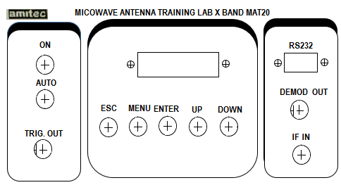
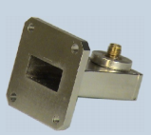
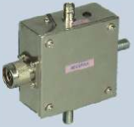
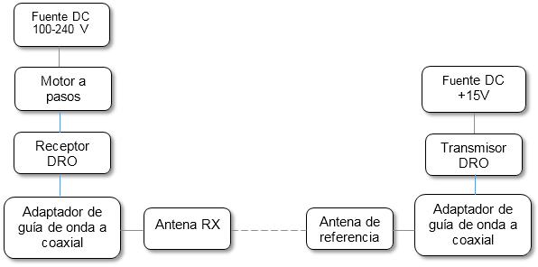
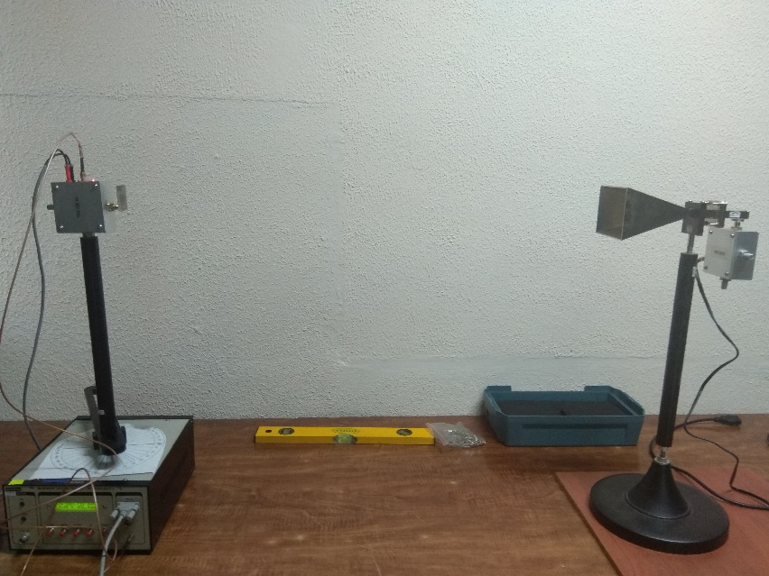
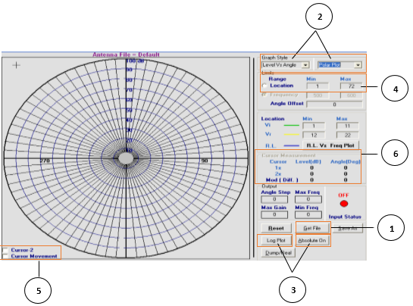
MAT-20

Slide 19
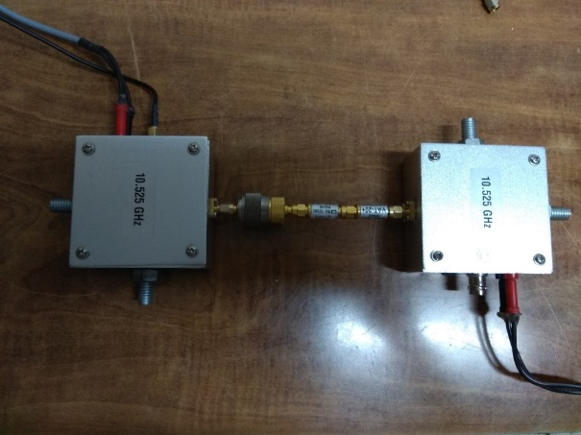
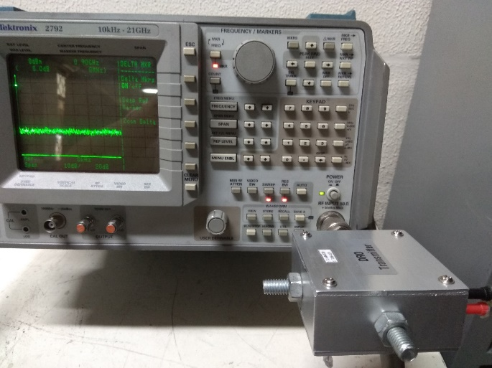
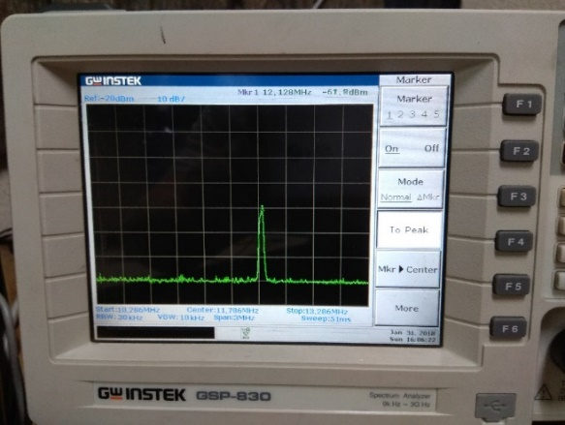
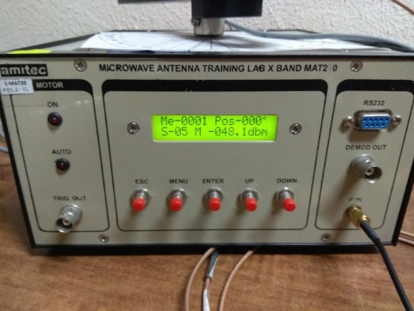
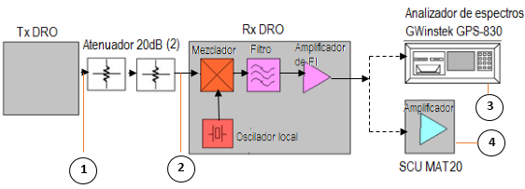
Frecuencia Intermedia

Slide 20
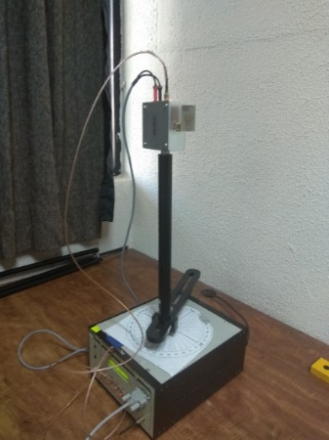
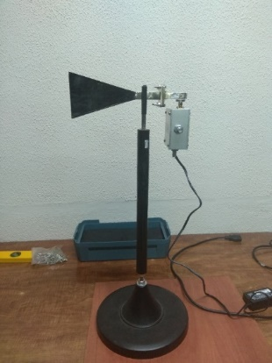
Diagrama de Radiación
Antena | Directividad (dBi) | Directividad (adimensional)
Antena AMITEC de 1 elemento | 9.18 dBi | 8.27
Antena AMITEC de 4 elementos | 15.6 dBi | 36.38
Antena implementada de 1 elemento | 5.9 dBi | 3.89
Antena implementada de 4 elementos | 14.56 dBi | 28.59
$$D=\frac{41253}{θ_{−3dB} ∅_{−3dB}}$$
Donde:
$$θ_{−3dB}=Ángulo en el plano E a−3dB$$
$$∅_{−3dB}=Ángulo en el plano H a−3dB$$
Notes:
siendo 15.14GHz su frecuencia central y con frecuencias secundarias de 12.43GHz, 13.39GHz, 16.37GHz, 16.88GHz, y 17.88GHz
El ancho de banda en la frecuencia diseñada es de 380MHz, lo que representa el 2.533% de toda la banda.

Slide 21
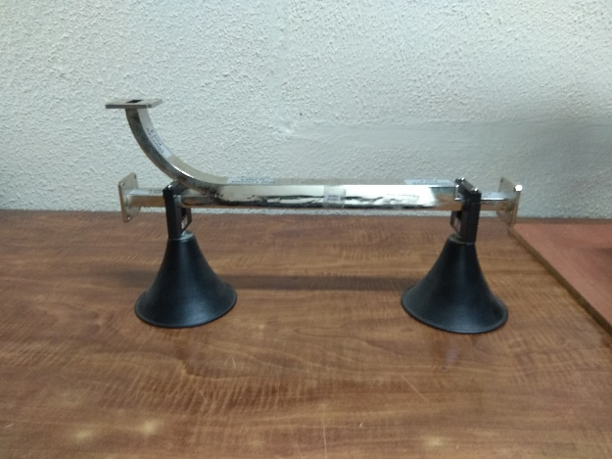
Cálculo del VSWR.
$$VRWR= \frac{1+|Γ|}{1−|Γ|} (Ecuación 8)$$
$$RL= −20\log\left(Γ\right) (Ecuación 9)$$
$$RL\left(dB\right)=P_{i}\left(dBm\right)−P_{r}\left(dBm\right)=−S_{11} (Ecuación 10)$$

Slide 22
Medición de potencia Incidente.
1 | DRO Receptor
2 | DRO Transmisor
3 | Adaptador de guía de onda a coaxial
4 | Acoplador direccional
5 | Soportes de guía de onda
6 | Adaptador de guía de onda a circuito abierto
7 | Antena
Antena | Potencia Incidente
Antena AMITEC de 1 elemento | -28.1 dBm
Antena AMITEC de 4 elementos | -27.5 dBm
Antena implementada de 1 elemento | -28.1 dBm
Antena implementada de 4 elementos | -28.4 dBm

Slide 23
Medición de potencia Reflejada.
1 | DRO Receptor
2 | DRO Transmisor
3 | Adaptador Guia de Onda a Coaxial
4 | Acoplador Direccional
5 | Soporte de Guia de Onda
6 | Adaptador de Guia de Onda a Circuito Abierto
7 | Antena
Antena | Potencia Reflejada
Antena AMITEC de 1 elemento | -38.6 dBm
Antena AMITEC de 4 elementos | -61.0 dBm
Antena implementada de 1 elemento | -39.7 dBm
Antena implementada de 4 elementos | -45.0 dBm
Notes:
siendo 15.14GHz su frecuencia central y con frecuencias secundarias de 12.43GHz, 13.39GHz, 16.37GHz, 16.88GHz, y 17.88GHz
El ancho de banda en la frecuencia diseñada es de 380MHz, lo que representa el 2.533% de toda la banda.

Slide 24
Antena | Potencia Incidente | Potencia Reflejada | $$RL\left(dB\right)$$ | $$Γ$$ | $$VSWR$$
Antena AMITEC de 1 elemento | -28.1 dBm | -38.6 dBm | 10.5 dB | 0.298538 | 1.85119
Antena AMITEC de 4 elementos | -27.5 dBm | -61.0 dBm | 33.5 dB | 0.021135 | 1.04318
Antena implementada de 1 elemento | -28.1 dBm | -39.7 dBm | 11.6 dB | 0.263027 | 1.7138
Antena implementada de 4 elementos | -28.4 dBm | -45.0 dBm | 16.6 dB | 0.147991 | 1.34717

Slide 25
Calculo de la ganancia
$$Lb=32.4+20\log{d/Km}+20\log{f/MHz}$$
$$Lb=32.4+20\log{(0.001Km)}+20\log{(10.5∗{10}^{3}MHz)}$$
$$Lb=32.4−60+75.4238=52.8238 dBm$$
$$L_{Total}=Lb+L_{cables}+L_{conectores}+L=52.82+2+2+3=59.82 dB$$
$$P_{TX}=4.4 dBm$$
$$G_{RX}=P_{RX}+L_{Total}+P_{TX}−G_{TX}$$
$$G_{RX}=P_{RX}+59.82+4.4−19.41$$
$$G_{RX}=P_{RX}+46.82dBm$$
Antena | Potencia Medida por el controlador de motor a pasos | Potencia medida por el analizador de espectros GW Instek GSP-830
Antena implementada de 1 elemento | -25.3 dBm | -42.8 dBm
Antena implementada de 4 elementos | -19.0 dBm | -36.9 dBm
Antena AMITEC de 1 elemento | -24.4 dBm | -42.1 dBm
Antena AMITEC de 4 elementos | -16.4 dBm | -37.2 dBm

Slide 26
Cálculo de eficiencia.
Antena | Ganancia Medida (adimensional) | Directividad Medida (adimensional) | Eficiencia Calculada
Antena implementada de 1 elemento | 2.52 | 3.89 | 64.78%
Antena implementada de 4 elementos | 9.81 | 28.59 | 31.12%
Antena AMITEC de 1 elemento | 2.96 | 8.27 | 57.07%
Antena AMITEC de 4 elementos | 9.16 | 36.38 | 25.18%
Notes:
siendo 15.14GHz su frecuencia central y con frecuencias secundarias de 12.43GHz, 13.39GHz, 16.37GHz, 16.88GHz, y 17.88GHz
El ancho de banda en la frecuencia diseñada es de 380MHz, lo que representa el 2.533% de toda la banda.

Slide 27
ANALISIS DE RESULTADOS
El análisis del diagrama de radiación tanto en las antenas implementadas como en las antenas AMITEC no muestra tantas diferencias notables en sus gráficas. Son muy parecidas tanto en las antenas de un solo elemento, como en los arreglos de 4 elementos e igualmente cuando se encuentran en plano eléctrico como magnético.
El siguiente parámetro que se debe tomar en cuenta es el material del sustrato como lo indica la figura 68 las antenas de la empresa AMITEC según su página web utilizaron como dieléctrico el sustrato de cerámica que es un material con mejores resultados que la fibra de vidrio FR-4 y por lo tanto sus parámetros como la directividad y ganancia tienen ventaja a las antenas implementadas en este trabajo de investigación, aunque cabe acotar que el sustrato de cerámica no se lo puede adquirir en el mercado local.

Slide 28
Los dos grupos de antenas cuentan con un conector SMA que es un conector adecuado por las siguientes razones, es un conector muy preciso el cual se lo utiliza en equipos con microondas por estabilidad y robustez, tiene una impedancia de 50 ohmios y opera hasta un máximo de 24GHz. Por los valores medidos en los parámetros de radiación, se afirma que las antenas AMITEC tienen menos perdidas que las antenas implementadas en el trabajo de investigación, ya que su conector SMA cuenta con una protección de aluminio que evita que ondas de fuga salgan por el plano tierra y generen perdidas y estas ondas se radien hacia el elemento radiante como lo indica la siguiente figura.
Notes:
Para la representación de los elementos existentes en un acoplador, se utiliza la matriz de Scattering, los valores característicos de esta matriz dependen directamente de las propiedades del acoplador, en el caso de un acoplador hibrido, tiene 2 entrada y dos salidas, la matriz Scattering tiene la siguiente representación

Slide 29
Para realizar el cálculo de la ganancia se utilizó el trabajo de investigación “Caracterización de un sistema de microonda en la banda “X”, mediante software de simulación y un radioenlace punto-punto en ambiente de laboratorio” realizado por la Ing. Ana Espinoza en el cual se realiza el estudio de las antenas tipo bocina del sistema de microondas MAT-20 y por lo tanto se utiliza como antena de referencia la antena tipo bocina piramidal y para realizar el cálculo de las ganancias de las antenas parche microstrip se utiliza los valores obtenidos en el trabajo de investigación anteriormente mencionado.
Las antenas AMITEC cuentan con una alimentación por línea de microcinta con inserciones por lo que se procedió a la implementación de las antenas de este trabajo de investigación con el mismo tipo de alimentación pero sin inserciones. Las inserciones en la teoría de la tecnología microstrip fundamentan que ayudan al acoplamiento de la antena. El acoplamiento de una antena es un término que está relacionado con el VSWR que se hizo la medición de una manera indirecta por medio del acoplador direccional que es un elemento del sistema MAT-20 este componente se lo utilizó porque el laboratorio no cuenta con un analizador de antenas que trabaje en el rango de frecuencia de la banda “X”. Al realizar las mediciones del VSWR se observó que en las antenas de un solo elemento presenta mejor acoplamiento la antena implementada en el trabajo de investigación con un VSWR de 1.71 en cambio la antena AMITEC de un solo elemento presento un VSWR de 1.85. En donde sí influyeron las inserciones fueron en los arreglos de antenas ya que el arreglo implementado entrego un VSWR de 1.34 mientras que el arreglo AMITEC presento el VSWR de 1.04 que es un valor muy cercano a 1 lo cual nos indica que es una antena con un acoplamiento casi perfecto.
En términos generales las antenas implementadas en este trabajo de investigación dieron muy buenos resultados en los parámetros de radiación que fueron medidos, entregaron valores aceptables. Lo que cabe recalcar es que las antenas que fueron adquiridas a la empresa AMITEC son antenas que tienen una ingeniería que respalda una empresa y por lo tanto debieron tener un costo elevado, en cambio las 2 antenas implementadas en el trabajo tuvieron el costo de $7 que debe ser un valor muy inferior al costo de las antenas AMITEC.
Se podrían obtener mejores resultados si en el país se pudiera conseguir materiales de mejor calidad como el dieléctrico, al tener una variedad de sustratos en el mercado se podría realizar la prueba de que sustrato entrega mejores resultados, pero en el Ecuador solo se puede conseguir la fibra de vidrio FR-4 para estas aplicaciones. Igualmente en la parte de conectores se hubiera esperado conseguir conectores SMA con emplazamiento o panel para que tenga una mejor adaptación entre el conector y la antena, lástima que en el país solo se encuentra el conector SMA en su versión más simple.

Slide 30
CONCLUSIONES Y RECOMENDACIONES
Las antenas AMITEC estudiadas en el presente trabajo de investigación, cumplen con las características de radiación como la directividad, ganancia, VSWR y operan en la frecuencia de 10.5 GHz especificados en sus hojas técnicas.
Las antenas implementadas en el presente trabajo de investigación fueron diseñadas en el software ADS Advanced Design System que fue una herramienta de simulación por computadora indispensable que se seleccionó por algunos factores como: la optimización en los recursos computacionales, la rapidez en la entrega de resultados y la precisión de los mismos.
Para alimentar a la antena tipo bocina piramidal, por medio del equipo DRO Transmisor se debe utilizar un acoplador de guía de onda a coaxial, estos acopladores deben ser conectados de manera que no exista imprecisiones en su acoplamiento ya que por una imperfección en el acoplamiento del adaptador con el equipo DRO Transmisor se pueden generar resonancias parasitas las cuales influyen a la frecuencia de resonancia u operación.
Notes:
Esto se logró mediante un diseño con estructura en cascada de los divisores,
Y estén a una distancia razonable para posteriormente soldar los conectores SMA.

Slide 31
La frecuencia intermedia que utiliza el equipo DRO Receptor no es lineal y depende de la potencia de recepción, esto se lo comprobó experimentalmente ya que cuando se utilizó la antena de un solo elemento, la potencia de recepción fue -43.1 dBm y la frecuencia intermedia fue 11.706 Mhz; en cambio cuando se realizaron los mismos cálculos con la antena de 4 elementos la potencia de recepción era -35.2dBm y una frecuencia intermedia de 11.892Mhz.
Para realizar el trazo de los diagramas de radiación de las antenas, solo las antenas de la estación de recepción deben realizar el desplazamiento sobre su propio eje mientras que la estación de transmisión se debe mantener fija.
La fibra de vidrio FR-4 utilizado no es el sustrato más óptimo en la fabricación de antenas tipo parche, por lo cual para mejorar los parámetros de radiación de las antenas, se debe utilizar un sustrato de mejor calidad, pero esto a su vez resultaría un mayor costo.
Notes:
La cual es una medida característica de los conductores que indica la profundidad a la cual una onda mantiene sus características esenciales. Esta medida está directamente relacionada con la frecuencia, la permeabilidad y la conductividad del material, es decir el área efectiva por la que circula la onda.
El efecto que produce el skin depth, es que las ondas milimétricas y de microonda, se escapan por las paredes de las vías metalizadas, causando pérdidas en los parámetros de salida y cambios en la fase del dispositivo. Este efecto es apreciable en conductores de gran tamaño y con presencia de discontinuidades, como es el caso del divisor de 8 puertos, y a la vez, el efecto de perdidas aumenta de manera proporcional con la banda de trabajo.

Slide 32
Recomendaciones
Se recomienda que para la implementación de antenas parche microstrip no se utilice el método del traspaso mediante calor desde un papel transfer al sustrato, ya que este método no es confiable porque se necesitan de líneas muy delgadas.
Se recomienda utilizar los elementos propios del sistema MAT-20 como cables y conectores ya que es un sistema de alta frecuencia y por lo cual sus equipos fueron diseñados especialmente para trabajar en alta frecuencia.
Como se realiza mediciones en alta frecuencia, se recomienda realizar la calibración de todos los equipos antes de encender el DRO Transmisor, para evitar que nuestro cuerpo reciba radiaciones.
Para verificar que el patrón de radiación este correcto, se recomienda realizar algunos ensayos del patrón de radiación de la misma antena hasta que el patrón de radiación se vuelva muy parecido en todos los ensayos.
Se recomienda utilizar los equipos con mucho cuidado ya que la mala manipulación de los mismos podría causar daño mecánico de los equipos.

Slide 33
GRACIAS

